Slide 1
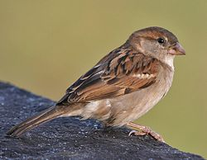
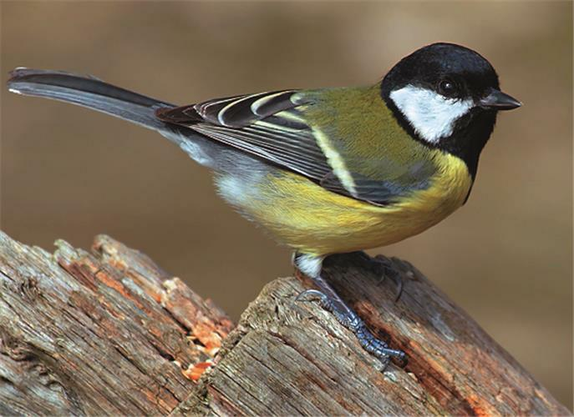
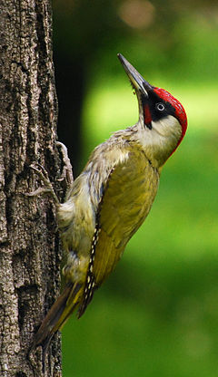
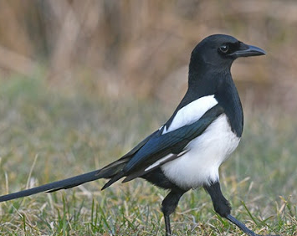
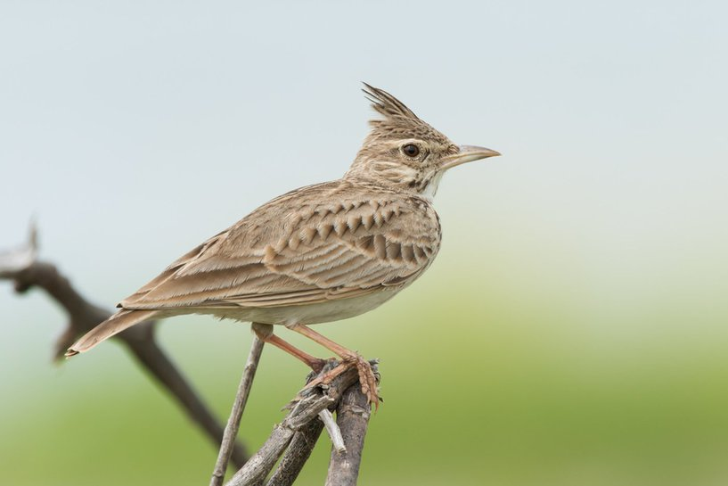

Slide 2
Женидба врапца Подунавца Српска народна пјесма

Slide 3
Женидба врапца Подунавца
Кад се жени врабац Подунавац, Запросио сјеницу дјевојку Три дни хода, преко поља равна, А четири преко горе чарне, Запросио и испросио је; Па он купи господу сватове: Кума швраку дугачкога репа, А прикумка тицу шеврљугу, Старог свата из осоја жуњу, А дјевера тицу ластавицу. Здраво свати дошли до дјевојке, И здраво се натраг повратили;

Slide 4
Кад су били на Косову равном, Проговара сјеница дјевојка: ‘’Тихо јаш'те, господо сватови, Тихо јаш'те, тихо бесједите; Долетјеће кобац аваница, Одвести ће сјеницу дјевојку’’ Још су они у ријечи били, Залеће се кобац аваница, И одведе сјеницу дјевојку, Сви сватови у трн побјегоше, Ђувегија у просену сламу, А кум шврака наврх трна чучи.
Српска народна пјесма

Slide 5
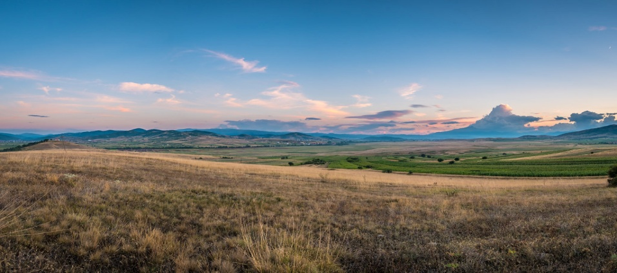
НЕПОЗНАТЕ РИЈЕЧИ:
- дни – дани,
Косово равно – мјесто велике битке из 1389.године у којој се, бранећи своју земљу и народ, српска војска храбро супрoтставила турској војсци,
- чарна – црна, тамнa,
- осој – мјесто које је у сјени, које
није изложено сунцу,
- бесједити – говорити,
- аваница – лоша особа, а у
народним пјесмама означава
птицу грабљивицу.

Slide 6
Народна пјесма
Народна пјесма је пјесма која је настала у народу, не зна се њен аутор.
Настале су веома давно.
Људи су их пјевали и тако памтили.
Преносили су их на дјецу и младе.

Slide 7
АНАЛИЗА ПЈЕСМЕ
1. Кога је врабац запросио?
Врабац је запросиo сјеницу дјевојку.
2. Ко је све био у његовим сватовима?
У његовим сватовима је био кум шврака, стари сват жуња, дјевер тица ластавица.
3. Шта се десило када су се нашли на „Косову равном”?
Ко је сватове упозорио на опасност?
Када су се нашли на „Косову равном” проговорила је сјеница дјевојка која их је упозорила на опасност.

Slide 8
АНАЛИЗА ПЈЕСМЕ
4. У чему се састојала опасност?
Опасност се састојала у томе да је сјеница упозорила да ће долетјети кобац аваница и да ће одвести сјеницу дјевојку.
5. Да ли су сватови имали довољно времена да
опасност избјегну?
Сватови нису имали времена да то спријече, јер се у току разговора кобац залетио и одвео сјеницу дјевојку.

Slide 9
АНАЛИЗА ПЈЕСМЕ
6. Шта се догодило на крају?
На крају су сватови побјегли у трн, младожења у просену сламу, а кум је чучио наврх трна.
7. Да ли се у овој пјесми говори о стварној птичијој свадби?
Овдје се не говори о стварној птичијој свадби.

Slide 10
Задатак за самосталан рад:
Замислите и нацртајте
врапчеву свадбу.

